Slide 1
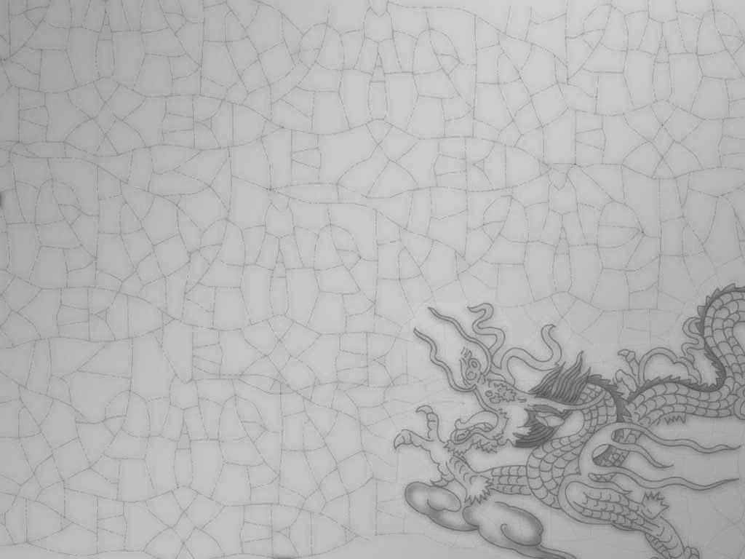



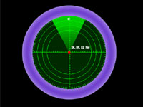

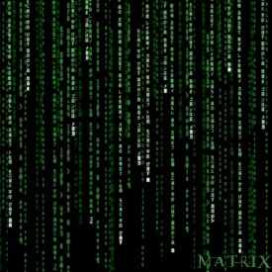
etc.
信息
Important!
周梦宇 Moony Chou
成都七中
zmy90320@gmail.com
Notes:
各位老师、同学，尊敬的评委们，大家××好！(click)
我是来自成都七中的周梦宇(click)
在春节即将到来之际，我提前给大家拜年了~祝大家在新的一年里身体健康，笑口常开。
请看幻灯片——众所周知现在是一个充满信息时代，信息已是成功的关键。

Slide 2
信息论
无所不在的比特——小小的0和1
The Mathematical Theory of Communication
《通信的数学理论》
By Claude E. Shannon
（香农）
为信息论奠定了基础
电报、电话、广播、遥控、雷达……
都是信息的传输系统
信息论的研究对象
理论模型——通信系统模型
Notes:
所有信息的背后，（click）他们的交换是靠的小小的比特——0和1。
这些0和1的广泛存在，（click）要归功于香农的《通信的数学理论》，这篇论文为奇妙的信息论奠定了基础。
（click）
我们生活中有很多常见的信息传输系统，（click）在信息论中，（click）我们将它们抽象成一个理论模型——通信系统模型。
（click）

Slide 3
通信系统模型
信源
编码器
信道
译码器
信宿
消息
信号
信号+干扰
消息
人生二进制，二进制生计算机，计算机包容万物。
干扰
信源编码
加密编码
信道编码
信道译码
解密译码
信源译码
噪声源
Notes:
这就是通信系统模型。（click）
我们可以看到这个系统中编码与译码是两个重要部分。
信息的重要性使得编码与译码在生活中无处不在。在计算机领域，编码与译码更是奠基石，可谓：（click）
人生二进制，二进制生计算机，计算机包容万物。

Slide 4
The Tao of Coding 码之道
浅谈信息学竞赛中的编码与译码问题
Notes:
在信息学竞赛中，编码与译码问题也层出不穷。
于是我写了《码之道》这篇论文，以点带面地道出信息学竞赛中编码译码问题的解决之道，以及其简单规则，在为大家设立一个新的路标的同时，帮助大家掌握编码译码思想。

Slide 5
编码译码常用思想与方法
给出一个字符集S（|S|!小于2⁶³）
【问题一】求S上的所有全排列中字典序第k小的排列。
【问题二】给出S的一个全排列，求它是字典序第几小的。
Notes:
我们先通过这道例题来对常用思想与方法做一些了解
请看题目：题目给出了一个字符集S，问题一的译码问题是求第k小的排列，问题二的编码问题是求排列序号。

Slide 6
对S元素排序得出字典序最小排列
O(|S|*k)
k可高达|S|!
不断求出相邻较大排列
（可调用STL中的next_permutation算法）
【问题一】——译码
调用(k-1)次便可得到目标字符串
【问题二】——编码
需要不断调用并比较
Notes:
对于这两个问题，最直接的做法是：
(click)首先通过排序求出字典序最小的排列。
(click)然后不断求出当前排列的相邻较大排列。 (click)问题一可以通过调用(k-1)次此过程得到目标排列。
(click)问题二则可以通过不断调用比较得到序号。
然而，(click)对于这两个问题，用刚才的方法复杂度都是我们无法接受的阶乘级别！
这就需要我们寻找更优算法。

Slide 7
next_permutation算法具体实现
字符串s
s从右往左第一个满足s[i]<s[i+1]的i
将s[i]和s[i+1]交换
将s[i+1]及其右边的所有字母颠倒过来。
O(|s|)
Notes:
对于一个字符串S，我们从右往左找到第一个满足大于其左边的位置i+1，并将字符i+1与其左边的字符i交换，然后将i+1到最右边的所有字符翻转使得这些元素按照升序排列。
当然，如果整个字符串是不上升的，算法会检测出来。整个算法的复杂度是O(n)。

Slide 8
更优算法
问题二：对字符串编码，既是求“不大于x的物体有多少个”，是一个计数问题。
字典序顺序的确定：由从前往后第一个不一样的位确定的。
我们可以考虑用分类思想，一位一位地累加出编码。
Notes:
我们先来看看问题二。问题二相当于对字符串编码，可以转化为求小于它的字符串个数，是一个计数问题。
由于两个字符串字典序的确定，是由从前往后第一个不一样的位确定的，我们可以用分类思想一位位累加出序号。

Slide 9
”42153”的编码
4!*3=72
3!*1=6
0!*2=2
∑=80
?????
1????
2????
3????
4????
41???
42???
421??
42135
42153
Notes:
例如”42153”的编码可以用下面的过程来求出：
首先，第一位比4小，后四位不确定的一类有72个。
第一位等于，第二位小于，后三位不确定的有6个；
如此计算下去，最后得到累加和为80，也就是”42153”的编码。
而问题一的译码也可以通过这样的方法解决。

Slide 10
80的译码
4????——72
42???——78
…………
?????
1????
2????
3????
4????
分类 | 1???? | 2???? | 3???? | 4????
个数 | 4!=24 | 4!=24 | 4!=24 | 4!=24
累加 | 24 | 48 | 72 | 96
分类 | 41??? | 42???
个数 | 3!=6 | 3!=6
累加 | 78 | 84
41???
42???
421??
42135
42153
Notes:
和刚才提到的编码方式类似，我们仍然用分类累加的方法来译码。
对于刚才例子中得到的编码80——
首先累加第一位，当累加到4的时候超过了80，于是确定第一位是4，累加首位为1、2或3的字符串72个；
同样的可以得出第二位是2，累加到78……
如此这样下去，最后就可以得到所求字符串了，这样复杂度和刚才的编码一样都是O(字符串长度*字符集大小的平方)

Slide 11
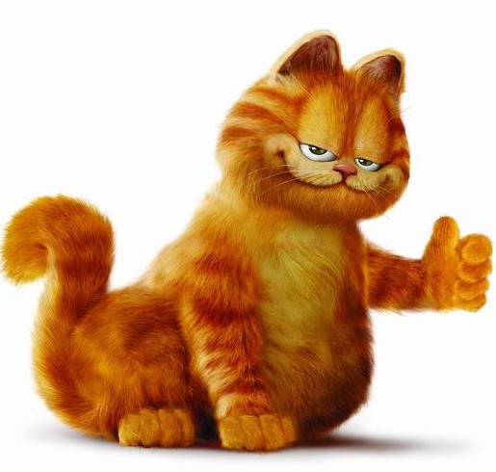
所求字符串长度为n
字符集大小为m
每处理一位字符需要累加最多m个字符
每次累加需要进行分类模板计数，时间复杂度为O(m)
每处理一位字符需要O(m²)的时间
总复杂度为O(m²n)。
O(nm²) | O(n*n!)
Notes:
普遍的，对于刚才两个问题，（click）当所求字符串长度为n，字符集大小为m时，（click）我们可以做到O(nm^2)，（click）于是我们将复杂度从阶乘级别优化到了多项式级别！

Slide 12
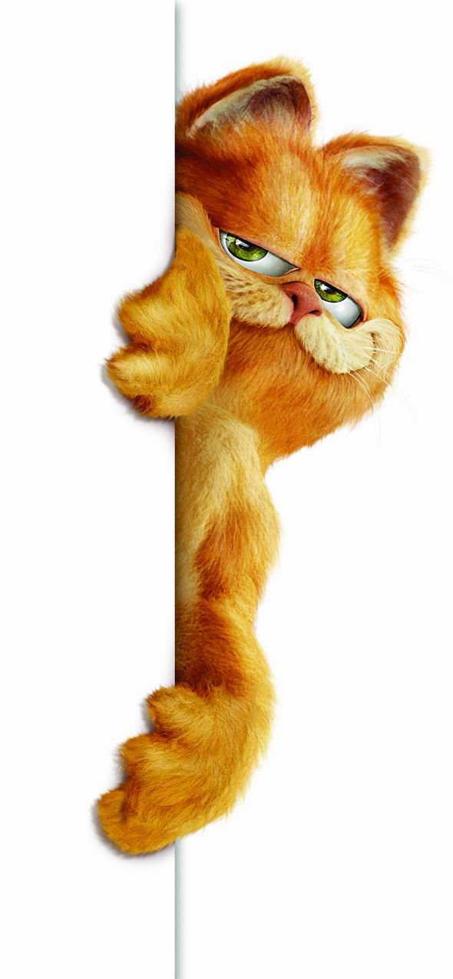
编码译码常用思想与方法
数论、组合计数几类数学思想
[Twofive, IOI 2001][Hexadecimal Numbers, CEOI 1997]…
递推动态规划、枚举搜索、排序、贪心和构造
[CUDAK, COCI 2007/2008 #3][Zip, Zhejiang OI 2001][A decorative fence, CEOI 2002]…
堆、树状数组等特殊的数据结构
[Huffman][Prüfer]…
Notes:
通过刚才的例题，我们看到了编码译码思想与方法的巧妙应用，而在我的论文中，还提到了以下思想方法在编码译码中的应用：
（click）数论、组合计数等数学知识
（click）递推、动态规划、枚举、贪心、搜索、排序、构造等算法
（click）堆、树状数组等特殊的数据结构

Slide 13
编码译码具体应用例举
Huffman Code（哈夫曼编码）
Gray Code（格雷码）
Prüfer Code（普吕弗编码）
Hash Function（哈希（散列）函数）
编码若宇。宇善容万物而不乱，处万物之所源，故几于道。
Notes:
编码译码的灵活多样，使得其在各个方面都有广泛应用，可谓：
编码若宇。宇善容万物而不乱，处万物之所源，故几于道。
而缤纷多彩的编码译码思维方法的经典的应用，我的论文中提到了以下几个：
用于无损数据压缩的熵编码哈夫曼编码（click）
最早发明用来避免讯号传送出错的格雷码（click）
针对特殊的结构——标号树的普吕弗编码（click）
常用数据结构散列表的映射函数哈希函数（click）
下面我们来探索普吕弗编码。

Slide 14
Prüfer编码
标号树：顶点标号为1至n的有n个顶点的树
Cayley定理：不同的标号树的数量是n^{n-2}
1889 “A Theorem on Trees.”
Prüfer编码：德国数学家Heinz Prüfer
1918年另一个建设性的证明
Prüfer序列（编码）。
Notes:
普吕弗编码的对象——标号树的定义是：顶点标号为1至n的n顶点树。
我们知道不同的n结点标号树的数量是n的n-2次方，凯莱曾在1889年给出了第一个证明，1918年普吕弗给出了另一个证明，其中他提出了普吕弗序列。

Slide 15
编码过程
n个结点的标号树T
不断从T中移除当前标号最小的叶子，直到T只剩下两个结点。
第i次移除叶子的相邻点的标号即为Prüfer序列的第i项。
Prüfer编码提供了n结点标号树与每个元素在[1,n]内的长(n-2)的整数序列的一个双射。
Notes:
普吕弗编码的编码过程是这样的
对于树T，我们不断从中移除标号最小的叶子，直到T只剩下两个结点。
此过程中第i次移除叶子的相邻结点的标号，就是普吕弗序列的第i项。
值得注意的是，普吕弗编码提供了标号树与整数序列的双射。

Slide 16
1
2
4
3
6
{
}
}
}
}
}
}
}
1
, 2
, 1
, 3
, 3
, 5
5
7
8
Notes:
请看幻灯，我们以这棵树为例来看看如何生成普吕弗序列：
首先删除最小的节点4，其相邻结点为1，序列第一项为1；
此时最小节点为6，删除，插入2；
删除2，插入1；
删1，插3；
删7，插3；
删3，插5；
于是我们得到了这棵树的普吕弗编码

Slide 17
译码过程
(a₁, a₂, …, a_{n-2})
(a₁, a₂, …, a_{i}, …, a_{n-2}, n)
(b₁, b₂, …, b_{i}, …, b_{n-2}, b_{n-1})
min
Notes:
设普吕弗编码是{a1, a2, …, an-2}，(click)我们在其最后添加一项n。
(click)假设从树T生成序列a的时候第i次移除的叶子是bi，那么ai是其相邻点，于是(ai, bi)就是T中的一条边，这n-1项就是树T的所有边。
我们按照i从小到大的顺序计算bi：
对于每个bi，(click)他是不在ai到an-1中且不是b1到bi-1的最小结点(click)，这样我们就可以用堆在O(nlogn)的时间内完成普吕弗译码过程。

Slide 18
Prüfer编码应用
【树的计数, HNOI2004 Day2】
一个有n个结点的树，设它的结点分别为v₁, v₂, …, v_{n}，已知第i个结点v_{i}的度数为d_{i}，问满足这样的条件的不同的树有多少棵。
Notes:
我们来看看这道竞赛题：刚才提到的一一映射性质，就可以应用在此题上。
题目大意是：给出标号树每个顶点的度数，求满足限制的标号树个数。

Slide 19
Prüfer编码应用
注意到一棵标号树的Prüfer编码中标号i会出现(d_{i}-1)次，于是每个点度数已知的n结点生成标号树的个数为：
Notes:
根据普吕弗编码的生成方式，我们知道：在满足要求的标号树的普吕弗编码中，标号i会出现其度数减一次。
于是我们可以用重集全排列得到合法标号树个数为——n-2的差的乘除以各顶点度数减一的差的阶乘的积。

Slide 20

LZW编码算法
RSA公钥加密系统
循环冗余校验(CRC)码
网络信息传输
ISBN Zip Code
MD5 SHA
JEPG图像压缩标准
安全通信 错误控制
游程 编码 MH编码
电话手机号码
Notes:
和普吕弗编码一样，在实际应用中，我们用各种巧妙的思维和灵活的方法，创造出缤纷多彩的编码译码方式，（click）并让他们在各个领域发挥着独有的功效，解决了不同的实际问题。

Slide 21

总结
编码译码就如同水一样：水是生命之源，编码译码是信息之源；水亦柔亦刚，编码译码也同样灵动。
道可道，非常道。
Notes:
通过刚才的简单讲解，相信大家都会同意：
（click）
编码译码就如同水一样：水是生命之源，编码译码是信息之源；水亦柔亦刚，编码译码也同样灵动。
（click）
或许道可道，非常道，我的论文仅仅是抛砖引玉，编码译码的广阔世界还等待着我们去继续探索。
如果您对编码译码感兴趣，欢迎下来和我交流讨论。

Slide 22
Thank you!
感谢父母对我无私的关爱
感谢张君亮老师的认真辅导
感谢各位教练和我的朋友们给我的帮助
感谢CCF给我这次机会上台讲演
Notes:
最后，我要
感谢我父母对我无私的关爱！
感谢张君亮老师的认真指导！
感谢各位教练和我的朋友们给我的帮助！
感谢中国计算机协会提供这次上台讲演的机会！
我还要感谢各位评委和大家的耐心倾听，谢谢！

Slide 23
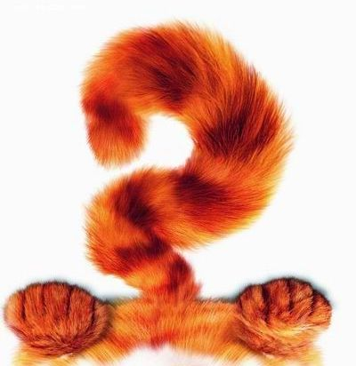
欢迎提问
80译码
通信系统模型
Prüfer译码过程
Next_permutation
Notes:
欢迎大家就我刚才讲的内容提问。

